Slide 1
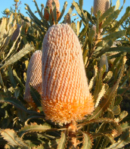



ANÁLISIS DE FACTILIBILIDAD
DEL DESARROLLO DE UN CULTIVO DE
PROTEAS (FLOR HORNAMENTAL)
EN EL ECUADOR Y SU
COMERCIALIZACIÓN.
AUTORAS:
ADRIANA ELIZABETH NÚÑEZ ALBUJA
MA. VERÓNICA DAHIK AYOUB
COAUTORA:
ECON. MARIA ELENA ROMERO

Slide 2
Historia
Comienzos cultivos florales años 80 (0.02%)
Principal producto de exportación no tradicional
Provincias Pichincha (65%), Cotopaxi (16%), Azuay (6%), Guayas, Loja, etc
Falta de Inversión en investigación y desarrollo
Proteas: 300 millones años atecesoras
Dios Proteus
Desarrollo en los años 70
Proteas
ECUADOR

Slide 3
Clasificación de las Proteas
Proteas
ECUADOR

Slide 4
Condiciones Climáticas
Suelos bien drenados, ligeramente ácidos
Circulación de aire
Luminosidad
Características de suelo
  Amantes de arena
  Amantes de arcilla
  Amantes de cal
  Amantes de Turba
Polinización (anteras): Roedores, Pájaros, Insectos, Viento
Proteas
ECUADOR

Slide 5
Análisis de Mercado
Situación Nacional
  Crecimiento de 65%
  Paises a los que se exporta USA, Holanda, Rusia, Canada, etc
  Ecuador propicio para el desarrollo de la floricultura
  Poca demanda en el país
Situación Internacional
  Alta demanda y oportunidades existentes
  Kenia – Israel
  Colombia 4,700 ha – Ecuador 2,800 ha
  Sudáfrica (2,000) Australia (1,500) NZ (1,200)
  Total 6,000 ha = 1,800 K tallos = $1,200 K
Proteas
ECUADOR

Slide 6
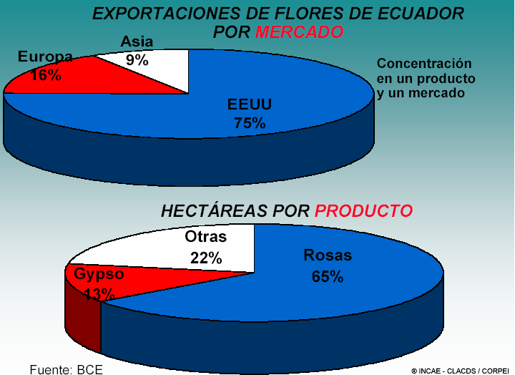
Análisis de Mercado
Proteas
ECUADOR

Slide 7
Análisis de Mercado
Sector floricultor pilar importante
Fuerte competencia internacional africana
Principales consumidores:
  EEUU 15% consumo mundial 70% ecuatoriana
  Europa 53% consumo mundial 25% ecuatorianas
  Asiático (Japón) 0.54% consumo mundial 4% ecuatorianas
Proteas
ECUADOR

Slide 8
Entrevista
Posibilidades de producción en el Ecuador 10 años
58 ha Leucadendron 9 ha Leucospermun
Ser exportador y ganar el margen completo
0% arancel
Proteas
ECUADOR

Slide 9
ANÁLISIS DEL MICROENTORNO
Características de Suelo y condiciones climáticas
Terreno:
Plano, pobre, ácido, bajo en fósforo, bien drenado, cercado.
Pichincha, Cotopaxi, Chimborazo, Guayas, El Oro, Cañar, Azuay
Otros factores.
Luminosidad:
Luminosidad intensa y radiaciones solares.
California(Valle de la joya), Israel (Golan y Arad).
Mejor floración y color.
Ecuador: 12 horas intensa luz solar.
Proteas
ECUADOR

Slide 10
Características de Suelo y condiciones climáticas
Nutrición y riego:
Fundamental en producción y calidad.
Errores: fertilización inadecuada, y excesiva e innecesaria.
Análisis de suelo constante necesario. Determina la situación.
Diferentes niveles por etapa de crecimiento.
2 instrumentos: tensiómetro, succionador.
Ideal: pH ácido( < a 7). pH básico >7 sobreviven, < prod. y calid.
Reservorios: consumo y poscosecha, pH. adecuado. 10 m3 x ha. Lavado de raíces.
Reservorios: alternativa siembra de tilapias (pH. adecuado).
Posibles problemas y prevenciones: hongos, animales,
maleza, insectos.
Proteas
ECUADOR

Slide 11
Características de Suelo y condiciones climáticas
Temperaturas:
Los límites de las temperaturas dependen de cada especie.
Noche, debe bajar de 18 grados centígrados, no menos de -2.
Temperatura no mayor a 38 grados por 25 días.
Ecuador: variedad de climas.
Preparación del terreno:
Subsolar: arado y rastra.
Levantamiento de camas 50-60cm ancho. Separación 2m.
Instalación del sistema de riego por goteo.
Regar para eliminar la maleza germinada.
Ecuador: Mano de obra.
Proteas
ECUADOR

Slide 12
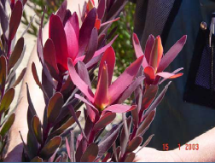
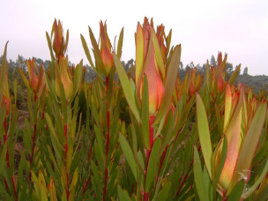
Posibles Variedades Productivas en el Ecuador
LEUCADENDRON
Es la familia más cultivada, 80 especies primarias. Mucho sol, suelos ácidos y aireados.
Variedades:
L. Safari Sunset (1962-1963):
Más conocida, crece rápido y erecta hasta 3m., ramas de 1m., colores varían con la variedad.
Densidad: 7.000 – 10.000 por ha.
Temperatura < 15 grados de noche, coloración roja.
Generalmente produce (Otoño – invierno)
En Ecuador, en la sierra todo el año.
Flor ornamental, 6 semanas, unidad o spray.
L. Safari Sunshine L. Silvan Red
L. Jester L. Katie´s Blush
L. Petra L. Discolor
L. Inca Gold
Proteas
“Grow them hard and watch them survive”
ECUADOR

Slide 13
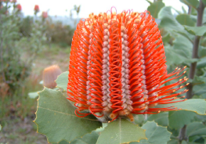
Posibles Variedades Productivas en el Ecuador
BANKSIA
Sir Joseph Banks (1970) Australia, 75 especies primarias, arbustos a árboles 16 m. Atraen pájaros.
Flores cilíndricas o cónicas de 2-3 hasta 40cm alto x 8cm diámetro. Colores: verdes, plateado, amarillo, naranja, rojas y violetas.
Clima caliente con suelos áridos, drenados. Crecen entre 16 a 30 grados. Duración 4 semanas – 6 semanas. Ecuador: Costa.
Densidad: 5000 plantas x ha.
PVP $1.00 por tallo
Demanda excede a la oferta por lo que la calidd actual es baja.
Variedades:
Banksia Sol B. Coccinea
B. Priotones B. Hookariana
B. Menziesii B. Burdetti
Proteas
ECUADOR

Slide 14
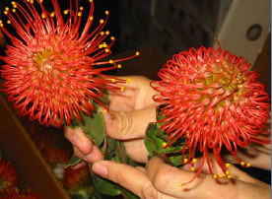
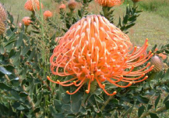
Posibles Variedades Productivas en el Ecuador
LEUCOSPERMUM
48 especies primarias, Sus flores conocidas como “almohadillas”, “pins”. Se encuentran en Sur África, Sur América, Australia y Nueza Zelanda, Suelos ácidos y bien drenados.
Arbustos, árboles, raíces lignotubulares. Floración general entre primavera – verano. Amarillo, naranja y rojo.
Ecuador florece de forma continua, 16-20 grados. Sensible a heladas. Importante intensidad de luz.
Cosecha: 50% apertura flor
Temperatura de mantenimiento 1 grado centígrado seco.
L. High Gold L. Scarlett Ribbons
L. Tango L. Petersonii
L. Caroline L. Flame
L. Sucecetion I, II
Proteas
ECUADOR

Slide 15
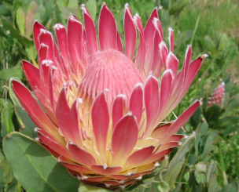
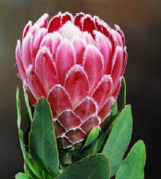
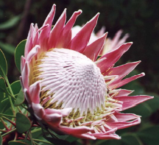
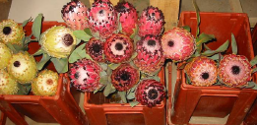
Posibles Variedades Productivas en el Ecuador
PROTEAS
136 especies, África, lugares fríos o lluviosos. Versátiles, arbustos – árboles 3m. Brácteas de colores intensos. Diferentes lugares de crecimiento. Raíces lignotuberosas.
Proteas = Dios Proteus, el que cambia de forma.
África, España, Australia, Chile, El salvador, Francia, Israel, Nueva Zelanda, USA y Zimbabwe de otoño – primavera. Ecuador = todo el año.
Suelos pobres, drenados y ácidos. pH 4-6. humedad, tallos largos
Densidad 3400-6000 plantas x ha. Poda importante.
Mantenimiento flor 2-4 grados en frío. Duración 3-4 semanas en florero.
Tallos a partir de 40 cm. Son comerciales.
P. King Protea: 80 variedades P. Pink Ice
P. Nerifolia P. Grandiceps
P. Lady Di P. Red Baron
P. Silvia P. Compacta
P. Eximia P. Magnífica
Proteas
ECUADOR

Slide 16
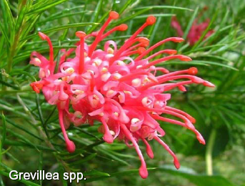
Posibles Variedades Productivas en el Ecuador
GRAVILLEA
Más popular en Australia, atrae pájaros, se adapta a todo clima y a todo suelo, variedad d colores y tamaños. 300 especies primarias, cultivada en Inglaterra desde hace 100 años.
2 formas: cepillo de dientes y araña. Raíces lignotuberosas.
Suelos pobres, drenados y ácidos.
Densidad: 5000 plantas x ha. 1m entre plantas y 2m entre líneas de plantación.
La vida en florero de las Gravilleas no es muy larga 3 semanas, por lo que se debe controlar los requerimientos de cosecha y poscosecha.
G. Spiderman G. Misty pink
G. Misty Red G. Robyn Gordon
G. Honey Gem G. Calundra Gem
G, Little Pink willie
Proteas
ECUADOR

Slide 17
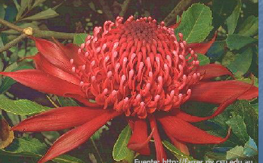
Posibles Variedades Productivas en el Ecuador
TELOPEA o WARATAH
Género Telopos: se ve de lejos
Flor color rojo brillante de 15cm de diámetro. Conjunto de flores entre 10 y 240. Primavera, blanco, rojo, amarillo dependiendo de los 5 tipos que existen. Atraen pájaros. Importante suelos drenados y con buena aireación.
El Ecuador posee el perfecto entorno para el cultivo constante de esta especie conocida como difícil de cultivar.
Densidad 5000 plantas por ha. PVP $1.00 por tallo.
Proteas
ECUADOR

Slide 18
Determinantes de la calidad
Objetivo: Satisfacción y confianza del cliente
Definir:
Parámetros de clasificación de tallos
Parámetros de presentación de tallos
Parámetros de empaque
Procesos de poscosecha
Flujos de procesos desde el corte hasta la entrega
Materiales y equipos necesarios.
El personal necesario, responsabilidades y calificación.
Controles del proceso y del producto final.
Proteas
ECUADOR

Slide 19
Definición del cliente objetivo
Enfoque y destino final: Subastas holandesas (alta rentabilidad y alta exigencia de calidad)
Posición dominante mercdo: Concentración de la demanda mundial y re-venta de flores cortadas.
7 subastas de flores, subasta de Aalsmeer $1.200 millones, Flores de Holanda $1.000 millones. Producción extranjera principal, Israel, Kenia, Colombia (oct. – mayo)
Precio Mín. Subastas: Protea $0.20, Leucadendron $0.20, Telopea $0.35, Banksia $0.50.
Holanda oferta su producción y la extranjera. Destino ideal para la producción de Proteas a nivel mundial.
Proteas
ECUADOR

Slide 20
ANÁLISIS DEL MERCADO ECUATORIANO
Ecuador, nuevo productor de Proteas
Reconocimiento internacional de floricultura. Exportaciones arriba de $300 millones. Actividad en pleno crecimiento, económica y social de mayor desarrollo en 15 años.
17% especies exóticas incluye 20 hectáreas de Safari Sunset y 50 de Leucadendron en Proceso.
Existe un proyecto presentado al Ministerio de Agricultura para dividir 500 ha. En módulos de 10 para pequeños productores.
Ventajas Comparativas
Espacio agro ecológico ideal, ubicación especial del Ecuador
Prestigio del país, floricultura excepcional, cantidad, calidad y variedad
Mano de obra más barata. 400% con respecto a otros países.
Experiencia organizativa, no superior pero igual.
Ventajas competitivas
Ubicación estratégica de la plantación
Gran capacidad tecnológica
Buenas relaciones con proveedores internacionales, socios estratégicos y clientes
Lazos de integración con la International Proteas Asociation (IPA)
Proteas
ECUADOR

Slide 21
Carácter sustitutivo
Posible sustituto de las rosas por su duración en florero. Desde el punto de vista interno, buena alternativa de exportación sin vacíos como el banano. Estrategias agresivas de Marketing apoyadas por el ministerio de agricultura.
ANÁLISIS ESTRUCTURAL DE PORTER
Competidores de la industria
Potenciales entrantes
Proveedores
Productos sustitutos
Condiciones de la demanda
ANÁLISIS FODA
Fortalezas: Recursos naturales óptimos, Mano de obra, desarrollo industrias relacionadas, posicionamiento internacional, certificación ambiental.
Oportunidades: Sobre demanda, poca oferta. Ecuador potencial mejor productor, busca desarrollo agrícola, convenios de mejoras en transportes.
Debilidades: falta de capacitación, ausencias de políticas de mercadeo, alto endeudamiento, falta de apoyo a la producción, altos costos de transporte.
Amenazas: Inestabilidad política y jurídica, riesgo país, erupciones volcánicas
Proteas
ECUADOR

Slide 22
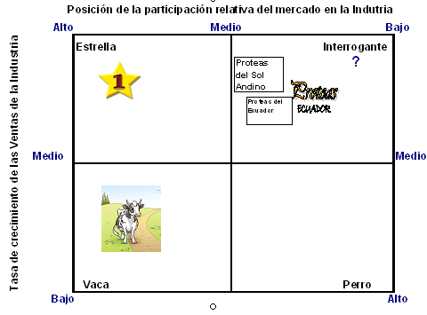
MATRIZ BCG
Proteas
ECUADOR

Slide 23
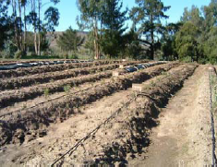
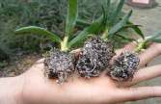
ANÁLISIS TÉCNICO
Elección del terreno:
Vía a la costa provincia del Guayas, km 80 vía Progreso-Playas.
Temperaturas: noche 15-20 grados, día 28-35 grados, Suelos ácidos y drenados, Tamaño 45 ha. A $1.000 ha., 15 ha. A cultivar. Análisis de suelo y agua $500.
Constitución de la Compañía:
Compra de la compañía $300, Construcciones y adecuaciones $30.000
Cronograma de trabajo:
Variedad a cultivar: Banksia. 5000 plantas por hectárea, total 75000 plantas a $2.50 por unidad.
Derechos de cultivo: Royalties, 0.01 por tallo producido.
Preparación del terreno: Procedimiento $15.000, Mano de obra $6000
Instalación de riego, reservorios y fumigación: Fertirrigación $90.000 (tiempo de riego, dos tanques, sist. De dosificación, reservorio)
Reservorio: 10 m. cub por día/ha.=150m cub/día, durante 10 días. $9000
Fertilizantes y herbicidas: 1er año $15000. luego $2.78 por día/ha.
Equipos y herramientas: $30.000 (tensiómetros, succionador, etc.)
Proteas
ECUADOR

Slide 24
Misión
Ofrecer una flor cultivada con los más altos estándares internacionales y así ofrecer un producto de extrema calidad al mercado internacional, estableciendo al Ecuador como el mejor productor de Proteas a nivel mundial
Visión
Liderar y mantener a la Protea ecuatoriana en los mercados internacionales de acuerdo a los requerimientos de nuestro clientes y los lineamientos corporativos, contribuyendo al engrandecimiento de nuestra marca, reafirmando la fuerza floricultora del Ecuador.
Objetivos específicos:
Especificar los procedimientos de desarrollo de un cultivo de proteas
Establecer la inversión necesaria para al ejecución del proyecto
Determinar los recursos necesarios, para la operación, niveles de producción, mercados demandantes y proyección de las ventas
Establecer la rentabilidad del proyecto
Analizar el posible apalancamiento financiero.
Proteas
ECUADOR

Slide 25
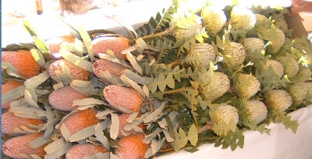
Proceso de Producción
2 obreros al inicio del proyecto, al primer año 3 obreros por ha.
Distancias de plantación de 2 a 3,5 m. entre líneas y de 1.5 a 2 m entre plantas.
NO se debe permitir que a Banksia llegue a 10m.
Asesoría técnica $3000 mensuales Ruben Fainstein.
Cosecha y Pos cosecha
Largo de vida de 4-6 semanas mín.
Mantenimiento pos cosecha 2-4 grados
Poscosecha: por 10ha de producción 150 m. cuadrados de cuarto frío. Total 225 m. a pos cosecha del proyecto, $30.000
Camión refrigerado $50.000
P. De clasificación: Flor cónica a partir de los 15 cm. de alto, 5 grados de torcedura
P. De presentación: 300 tallos por caja de 1mx0.50mx0.50m
P. De empaque: ninguna marcación, poner cinta con logo de la empresa, cajas de cartón corrugado, papel picado y sujetadores. Costo 0.005 por tallo de materiales, caja $0.50. Contenedor 360 cajas
Flujo de proceso: corte y transporte a poscosecha, recepción de tallos, lavado, hidratación y clasificado, estadía de prod para alargar la vida, almacenamiento, transporte y entrega.
Proteas
ECUADOR

Slide 26
Estrategias de distribución y comercialización
Alianza estratégica, e integración Ruben Fainstein al equipo. Compañía israelita compra toda la producción.
Red de distribución a futuro.
Plan de marketing a futuro
Comercio electrónico
Estrategias de diferenciación.
Transportación
Plantación – puerto
Via marítica 23 días, aún vida en florero de 1 mes.
Barreras arancelarias
Barrelas fitosanitarias
Certificado sello verde
Proteas
ECUADOR

Slide 27
Análisis Financiero
Análisis basado en 10 años de cosecha
Proteas
ECUADOR

Slide 28
Costos Operacionales
Costos Administrativos
Costos de Venta
Proteas
ECUADOR

Slide 29
Costos Totales
Depreciación
Producción e Ingresos por ventas
Proteas
ECUADOR

Slide 30
ANÁLISIS FINANCIERO
CAPM: Retorno al Capital de accionistas
CAPM=Rf + B(Rm-Rf)+RP
B | Beta Coeficiente | 1,100
Rm | tasa del mercado | 13,550
(Rm - Rf) | prima por riesgo internacional | 0,090
Rp | riesgo país | 0,0586
Rf | Bonos usa | 0,0455
CAPM =0,203
Proteas
ECUADOR

Slide 31
Escenario #1:
Flujo de caja proyectado sin financiamiento vía deuda
tasa de descuento | 20%
VAN | $ 8.488.616,35
TIR | 94%
Proteas
ECUADOR

Slide 32
Escenario #2:
Flujo de caja proyectado con financiamiento vía deuda y pago de royalties anticipado
Amortización
tasa de descuento | 0,2
VAN | $ 4.820.834,49
TIR | 108%
Proteas
ECUADOR

Slide 33
Escenario #3
Flujo de caja proyectado con financiamiento vía deuda
tasa de descuento | 0,2
VAN | $ 8.408.616,23
TIR | 204%
Proteas
ECUADOR

Slide 34






ANÁLISIS DE SENSIBILIDAD
1.
2.
3.
Proteas
ECUADOR

Slide 35
CONCLUSIONES Y RECOMENDACIONES
De acuerdo a las condiciones climáticas, localización del terreno se recomienda como se explicó en el proyecto la Producción de la Bankia. Seguir procesos específicos
Costo contra ingreso, real y del proyecto.
Como medio de comercialización por el momento vender a la compañía israelita a través de Ruben Fainstein. Baja precio pero existe buena rentabilidad
Con el tiempo convertirse en Exportadores.
5. Todos los escenarios muestran rentabilidad.
6. Se recomienda solicitar el préstamo en dos partes y seguir el proyecto bajo el tercer escenario. Rent. 204%
7. El proyecto otorga liquidez para cubrir el crédito solicitado.
8. Se recomienda incrementar el área de cultivo si el inversionista desea luego de unos años, el mercado lo solicita.
9. Poner en práctica las estrategias de mercado para mayor crecimiento de la industria y la empresa.
10. Capacitar constantemente a los obreros y técnicos del proyecto. Asesoría especializada
11. Calidad Internacional
Proteas
ECUADOR

Slide 36
Evaluación Social y
Aspectos Ambientales
15 puestos fijos en producción
Mejora distribución de ingresos
Aumenta disponibilidad de divisas
Impactos positivos: Educación
Invernaderos orgánicos
Productos inorgánicos
Obtención de sello verde
Proteas
ECUADOR

Slide 37
Muchas Gracias
Proteas
ECUADOR
MAYO, 2007.

